Slide 1

.
Ações de Proteção e Defesa Civil – Monitoramento e Alerta à População
TIAGO MOLINA SCHNORR
Coordenador-Geral de Gerenciamento de Desastres

Slide 2
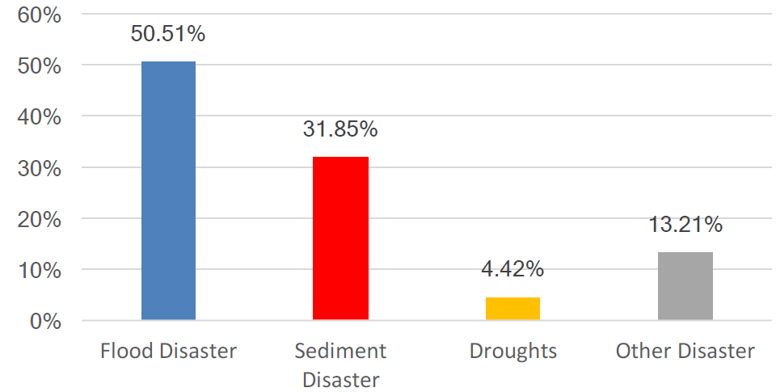
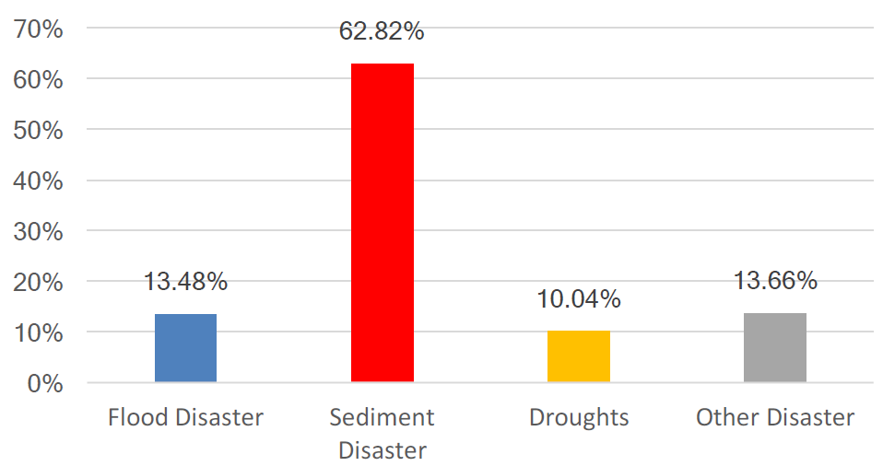
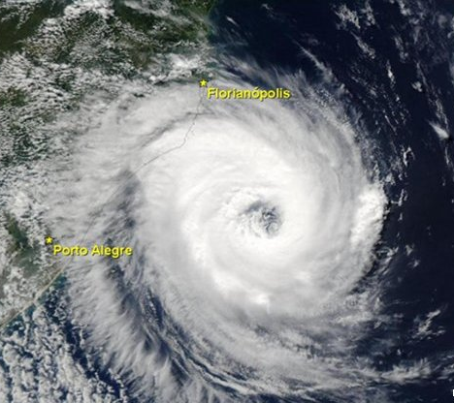
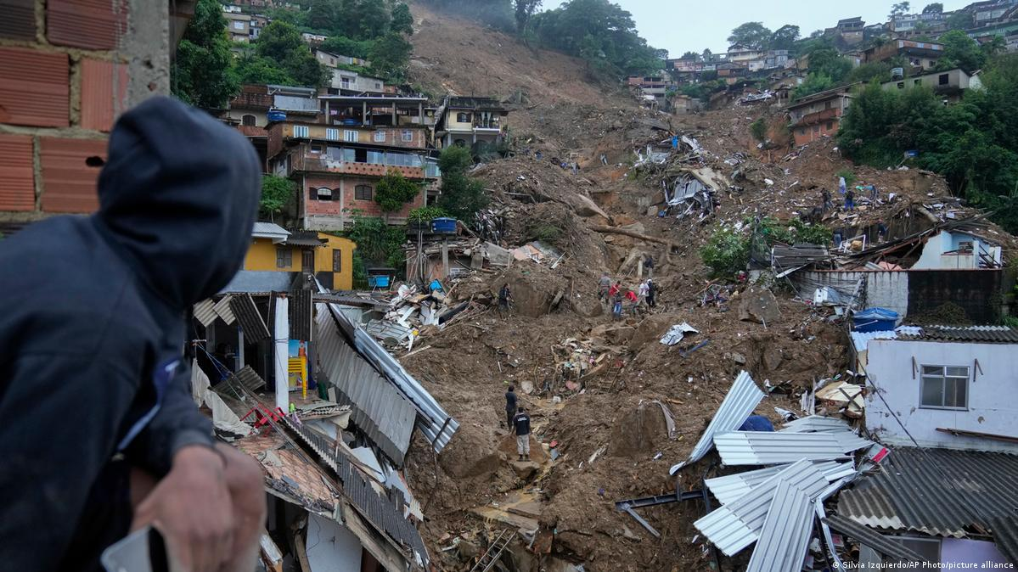
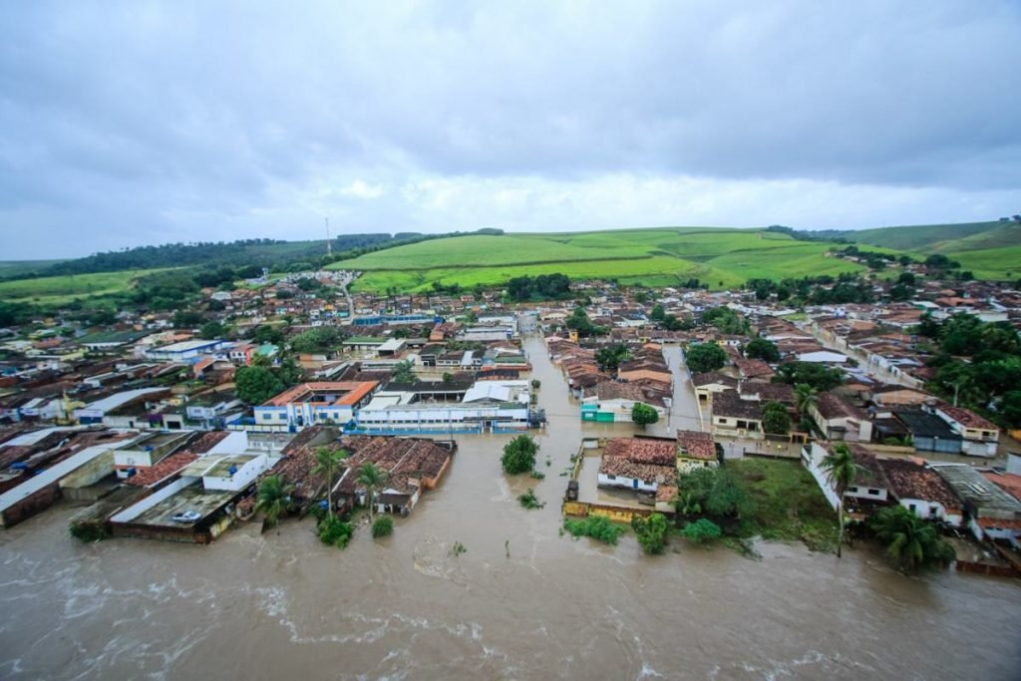
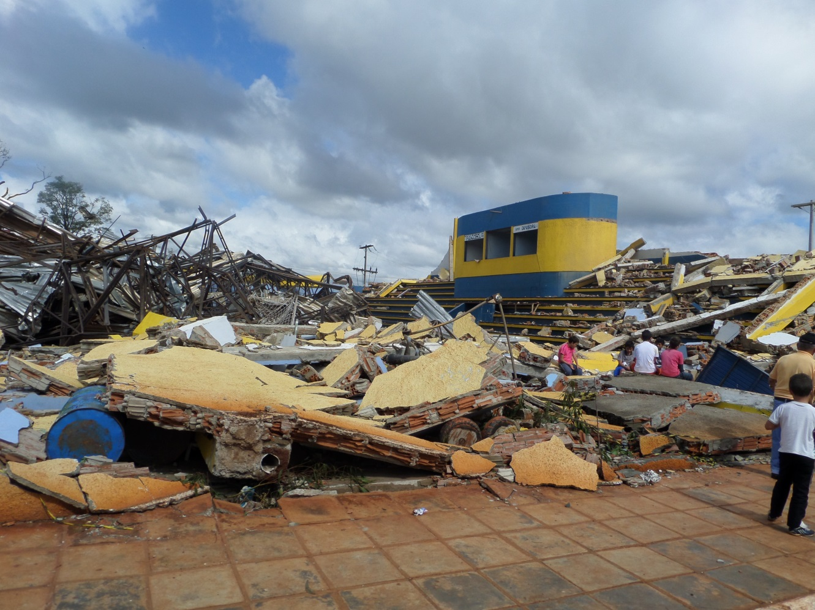
Histórico de desastres
Afetados por desastres
Mortes por desastres
Dados 2005 - 2015
Furacão Catarina - 2004
Deslizamentos Petrópolis - 2022
Inundações Alagoas - 2022
Tornado Xanxerê - 2015

Slide 3
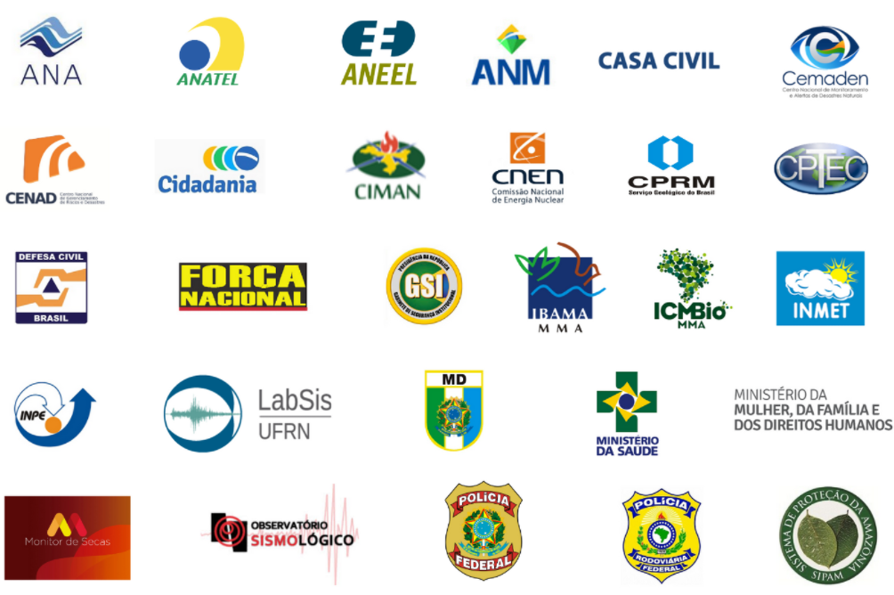

Sistema Nacional de Proteção e Defesa Civil – Decreto 10.593 de 2020
Sistema Federal
Sistema Estadual
Sistema Municipal

Slide 4

















Atuação articulada – Agências parceiras Monitoramento e Alerta
Geo-Hidrológicos
Meteorológicos
Temas de Saúde
Hidrológicos
Seca/Estiagem
Infestações
Nucleares
Incêndios Florestais
Sismológicos
Segurança de Barragens

Slide 5
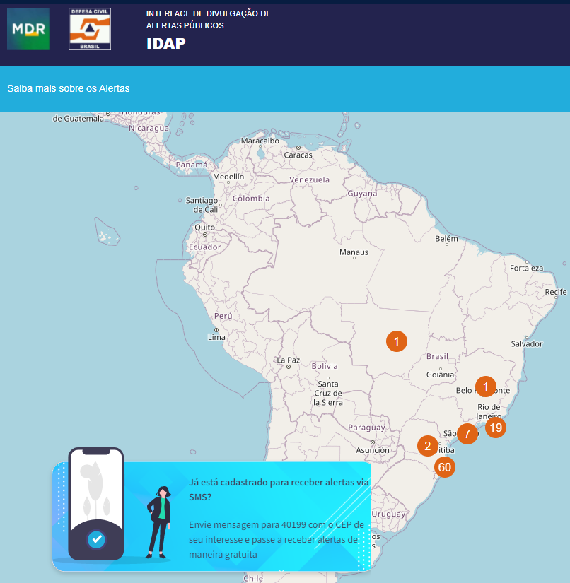
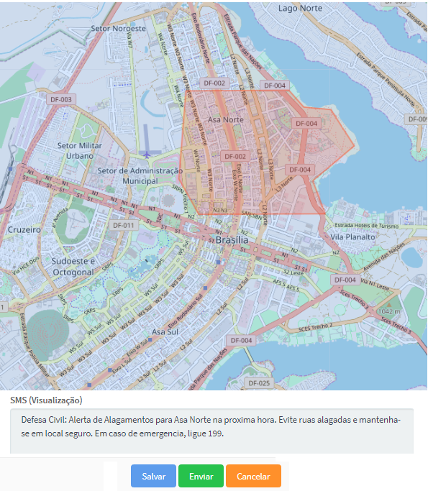
Interface de Divulgação de Alertas Públicos - IDAP
150 instituições cadastradas
500 usuários aptos ao envio
http://idap.mdr.gov.br/#/home/inicio

Slide 6
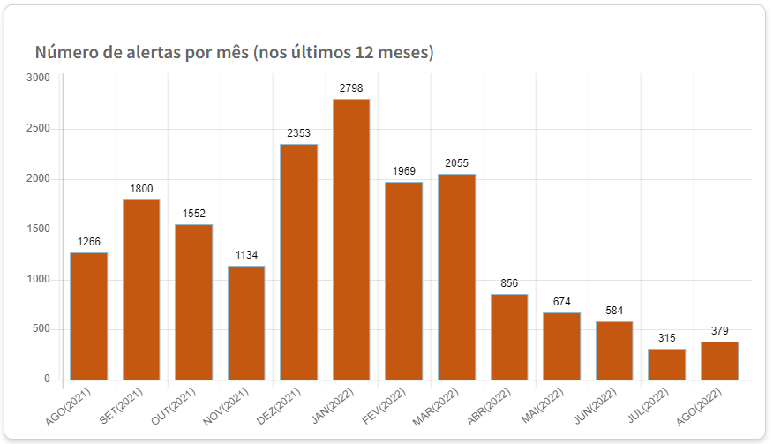
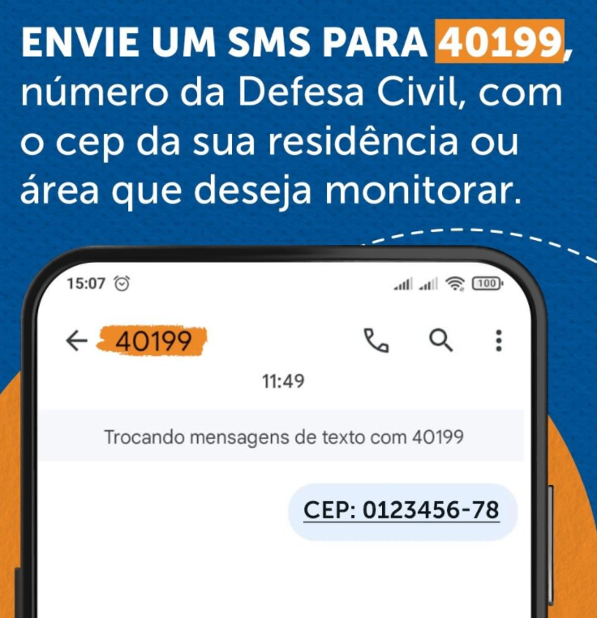
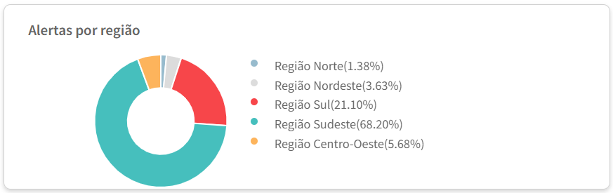
Dados SMS e TV por assinatura
Usuários cadastrados SMS
10 milhões
SMS’s enviados (2021)
763 milhões
Alertas TV enviados (2021)
454
Alertas enviados

Slide 7
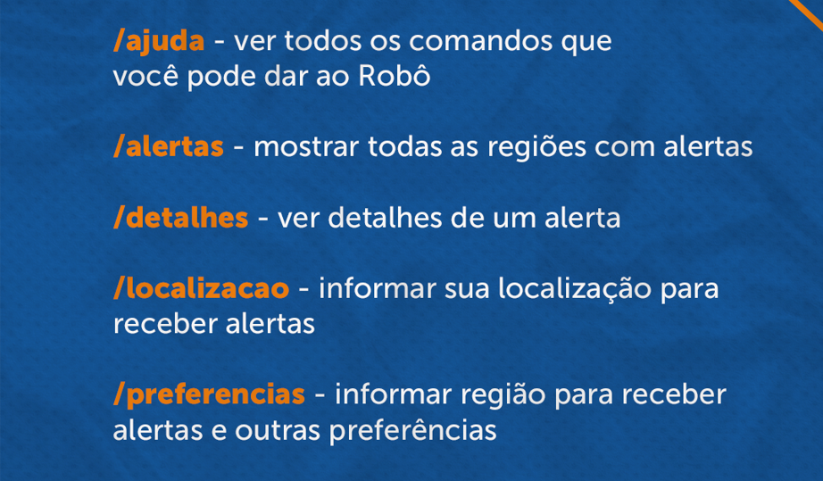

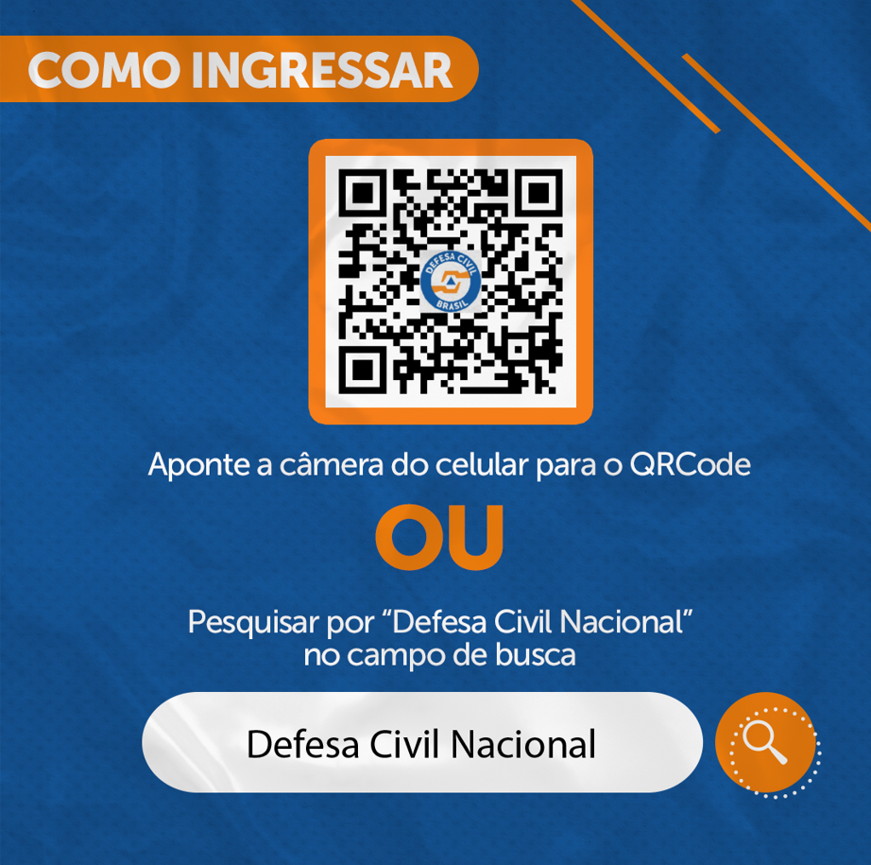
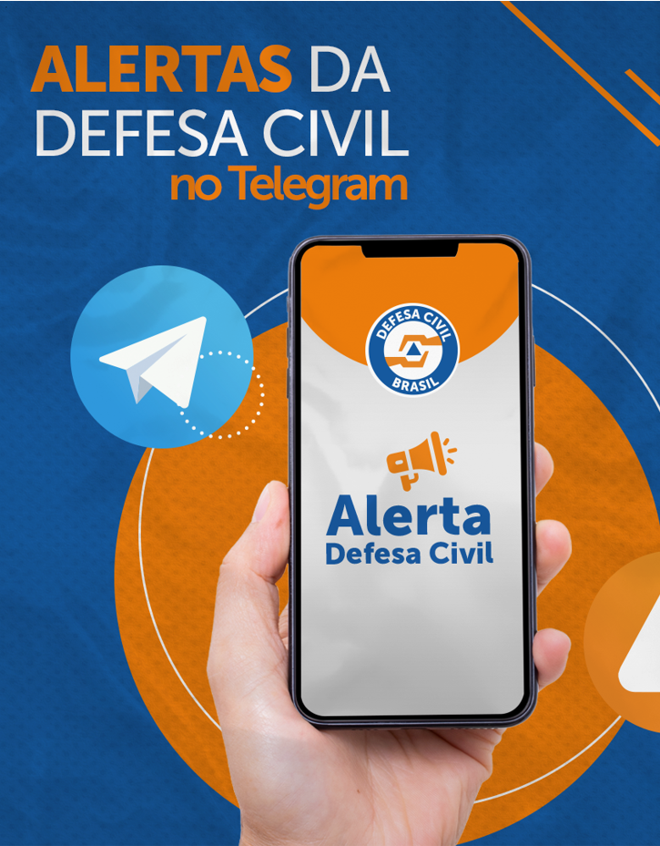
Alertas Defesa Civil no Telegram

Slide 8
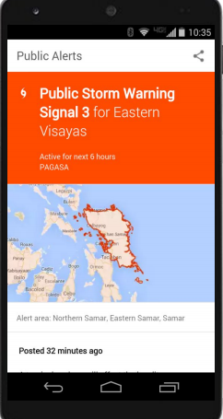

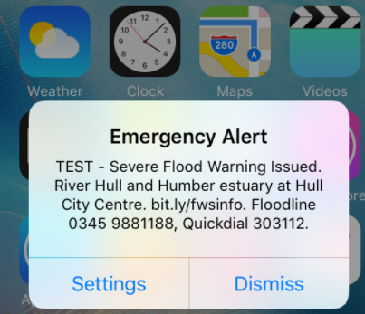
PRÓXIMOS PASSOS
Alertas Públicos do Google
Alertas WhatsApp
Alerta via tecnologia Cellbroadcast

Slide 9

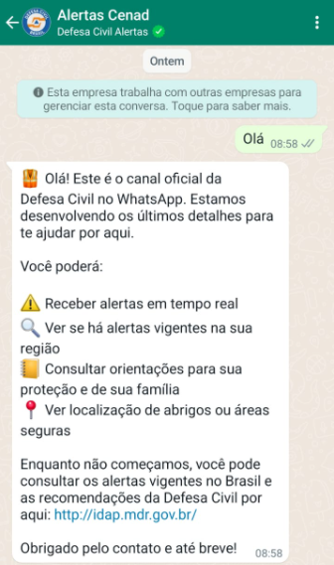
Alertas via Whatsapp
Mensagem para
(61) 2034-4611

Slide 10
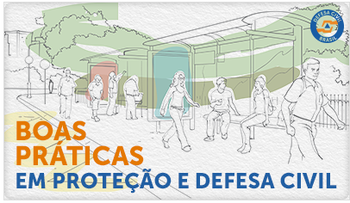
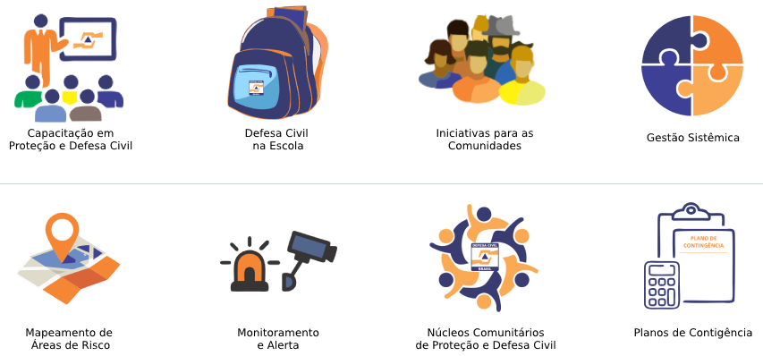
Boas Práticas na Gestão de Riscos e Desastres

Slide 11

Defesa Civil somos todos nós!
Tiago Molina Schnorr
Tiago.schnorr@mdr.gov.br
(61) 2034-4609

